Slide 1
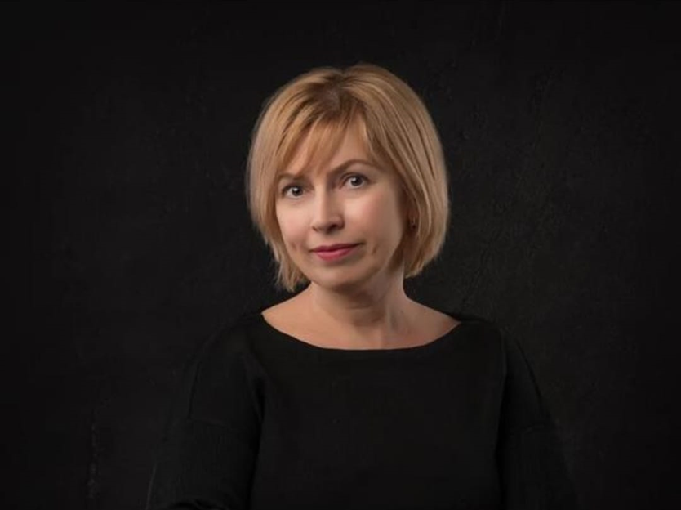
с
Ларина Татьяна Викторовна
1993-2003 служба в органах внутренних дел на должностях среднего и старшего начальствующего состава ГУВД г. Москвы.
2002 – присуждена ученая степень кандидата юридических наук по специальности 12.00.03.
2004 –присвоено ученое звание доцент по кафедре гражданско-правовых дисциплин.
Преподаваемые дисциплины: гражданское право, семейное право, жилищное право, международное частное право, земельное право экологическое право, конкурентное право.
Круг научных интересов проблемы применения источников гражданского права.
Подготовила 10 кандидатов юридических наук, около 1000 бакалавров, являюсь автором работ по преподаваемым дисциплинам .
Преподавание в ведущих вузах, работа юрисконсультом правовое сопровождение предпринимательской деятельности.

Slide 2
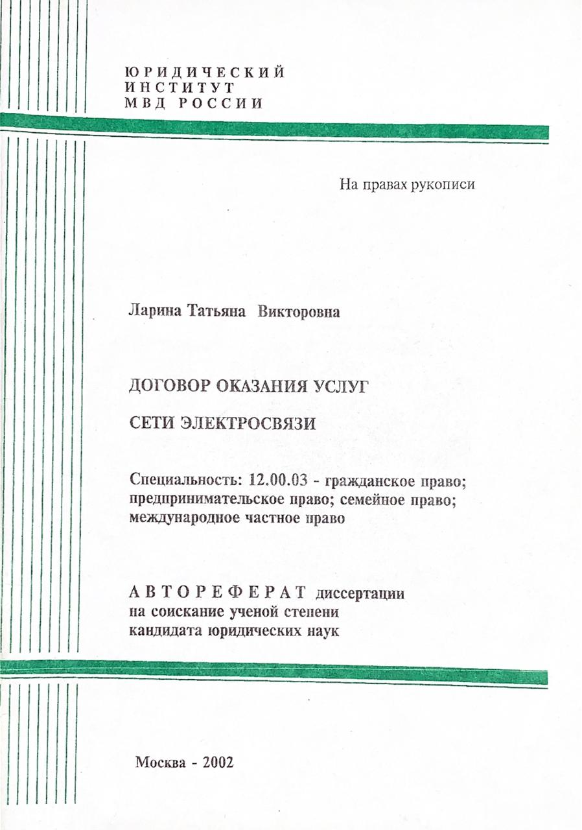
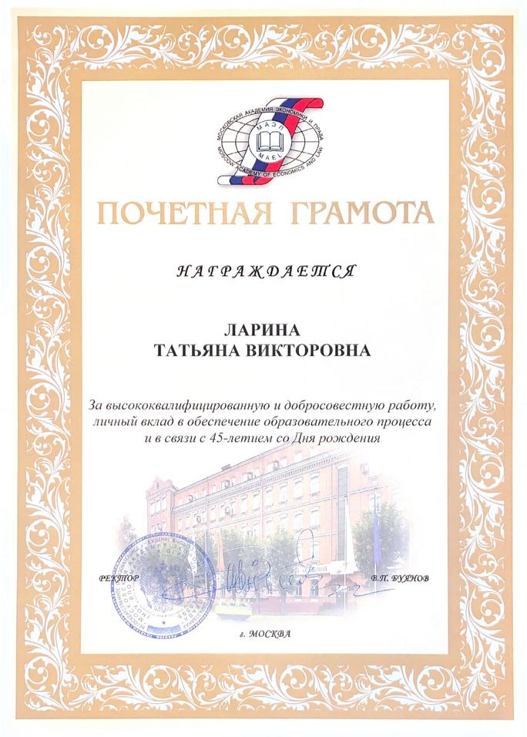
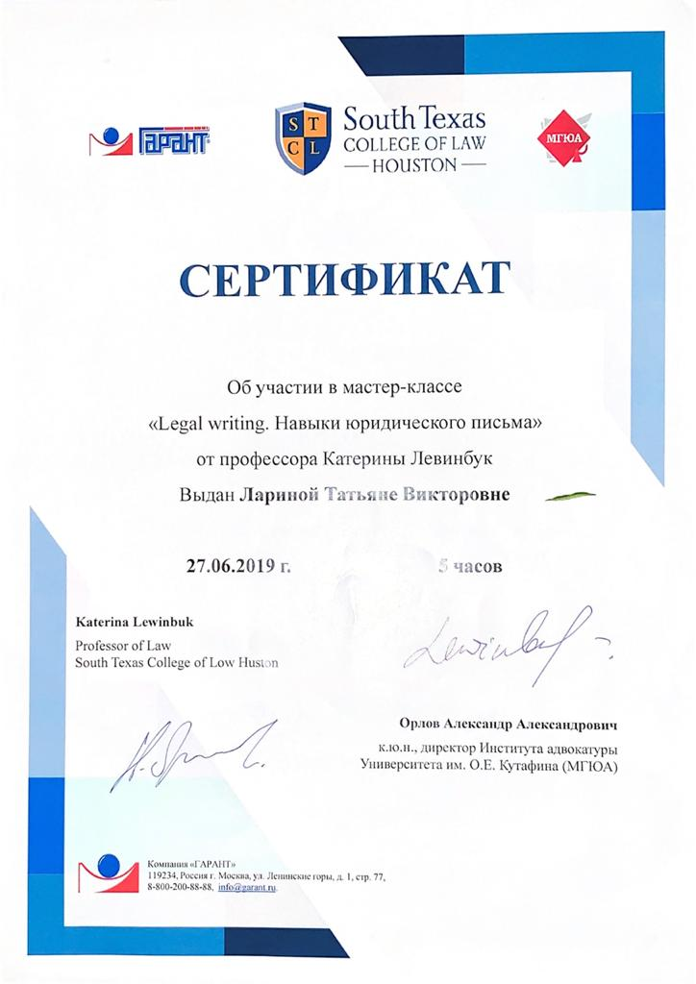

Slide 3
